Slide 1
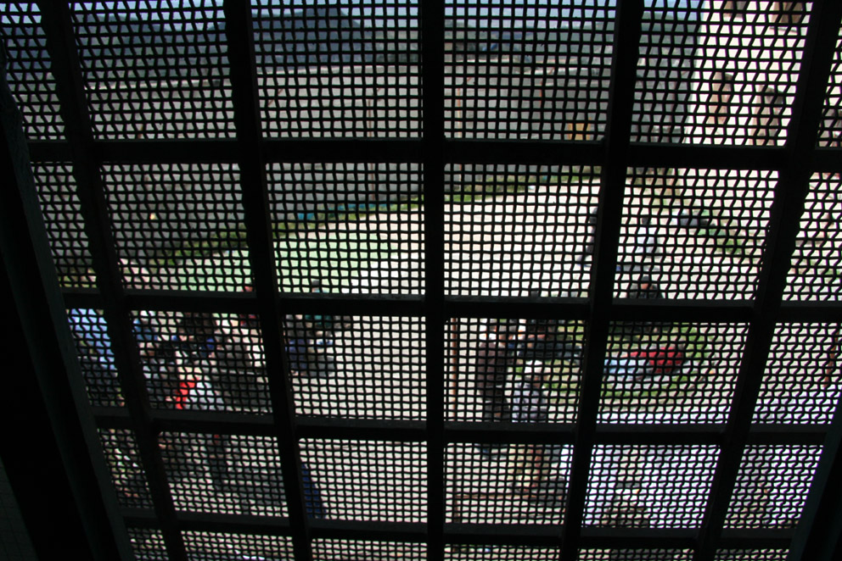
ISHA NE BURG DHE ERDHET ME ME PA! (Mt.25)
Baritorja e burgjeve në Arkidioqezën Tiranë - Durrës

Slide 2
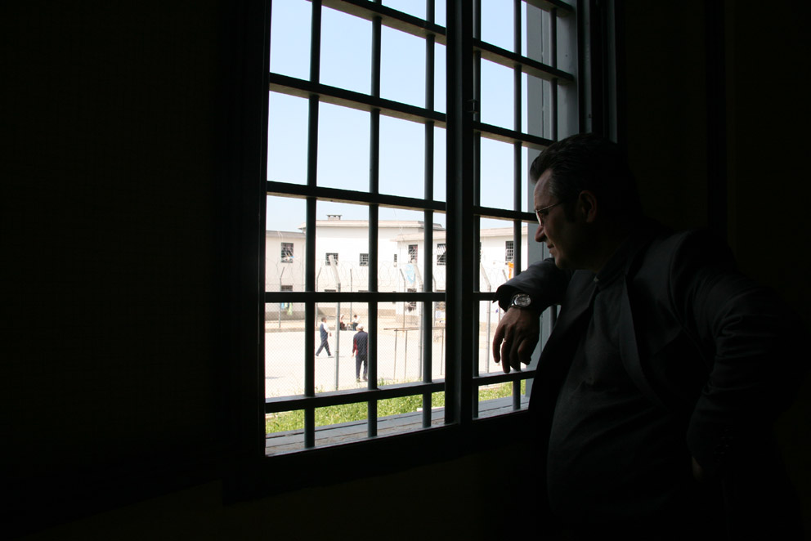
Jo të gjithë ata që janë në burg janë fajtor!
Jo të gjithë fajtorët janë
në
burg!

Slide 3

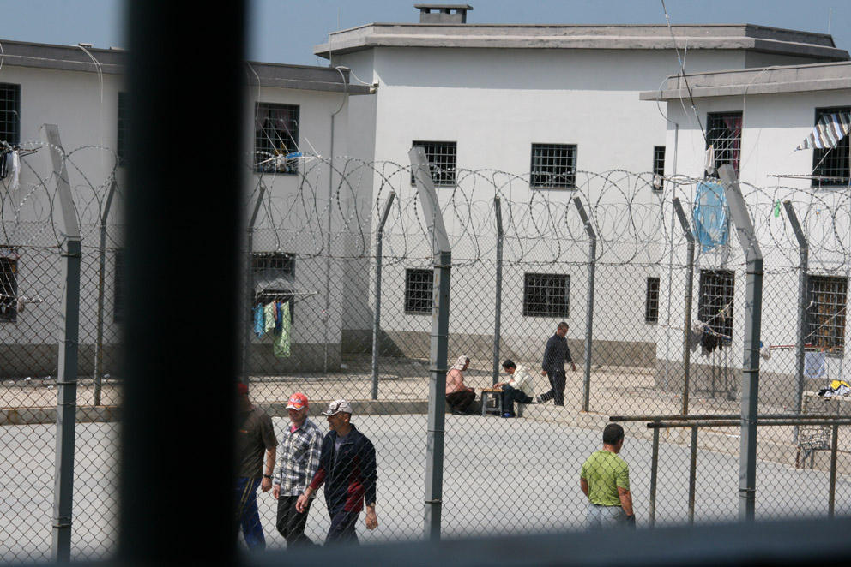
Nana më thoshte gjithmonë se lumturia asht çelësi i jetës.
Kur fillova shkollën, me pyetën se çka kisha dëshirë me u bâ ku të rritesha.
Unë thashë: “I lumtur”. Më thanë se nuk e kisha kuptue pyetjen mirë!
Tash që kanë kalue vitet dhe shoh botën, unë sot tham se:
Ata nuk kishin kuptue JETËN!!!

Slide 4
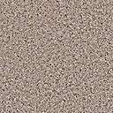
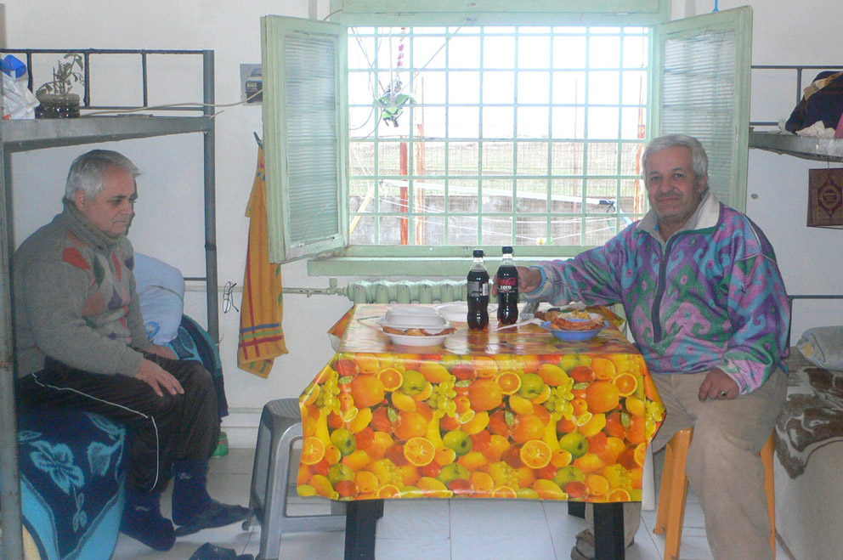
Diçka shumë e fortë në shpirt ndodh kur një njeri i gjykon ditët e tija jo duke u nisë prej orëve të bukura që gjatë jetës ka kalue, por duke u ndalë e shikjue vetëm momentet e trishtueshme dhe negative të jetës që ka përjetue.

Slide 5

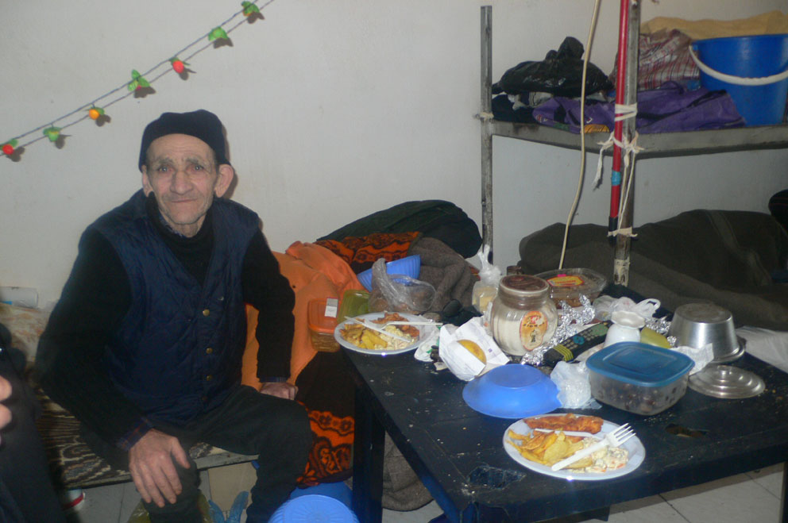
Sëmundja ma e keqe
Sëmundja ma e keqe sot asht të mos e ndish e provosh dashninë e të tjerëve e të ndihesh i braktisun.
Ka shumë njerëz sot në botë që vdesin për një copë bukë,
por edhe ma shumë të tjerë vdesin për mungesë dashniet. Çdo njeri ka nevojë për dashní.
Çdo njeri duhet të ndihet i dëshirum, të ndihet i dashtun dhe të ndihet i randësishëm për Zotin.
Bota ka etje për dashní,
bota ka etje për Zot.
Nanë Tereza e Kalkutës

Slide 6
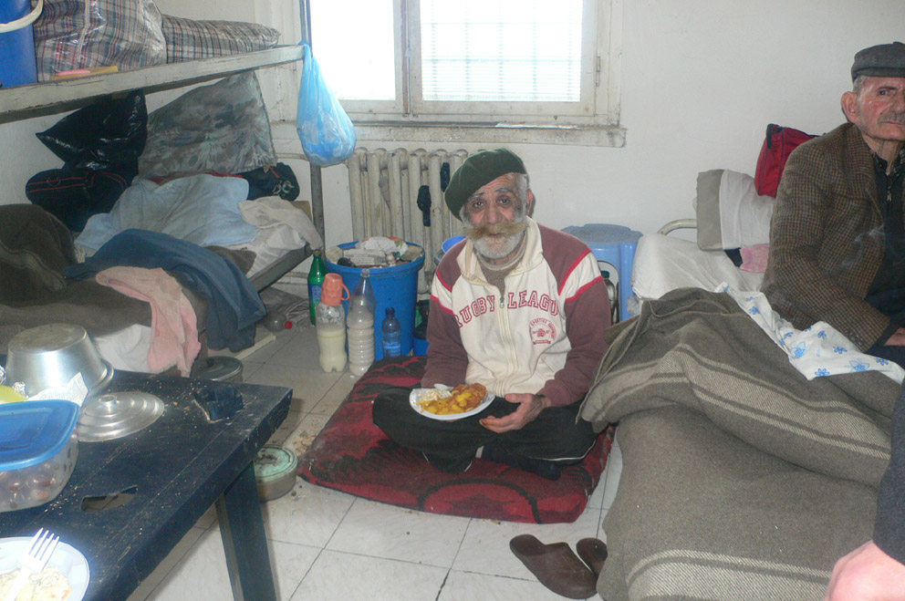
Një pjatë supë!!!
Kur për Kshndella Motrat e Nanë Terezes gatuen në burg dhe i dhanë secilit të burgosun në çdo dhomë ushqimin e mesditës, njani prej të burgosunve, i cili nuk ishte katolik, duke marrë pjatën me ushqim, foli dhe tha: -Me këtë pjatë ushqim që po më jep, ti po më difton se çfarë fejet të mirë ke!!!

Slide 7

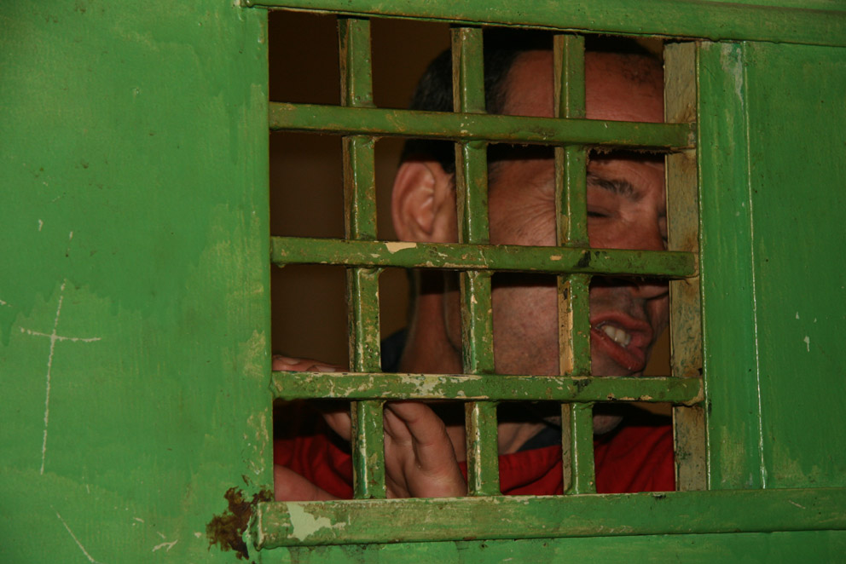
Jeta duhet gjykue prej buzëqeshjes që ti din me dhanë, e jo prej lotëve që rrjedhin nga trishtimi i yt!
Kjo fytyrë e trishtueme dhe e dhimbshme,
“ndoshta”
edhe mund të dijë të dhurojë buzëqeshje!!!

Slide 8
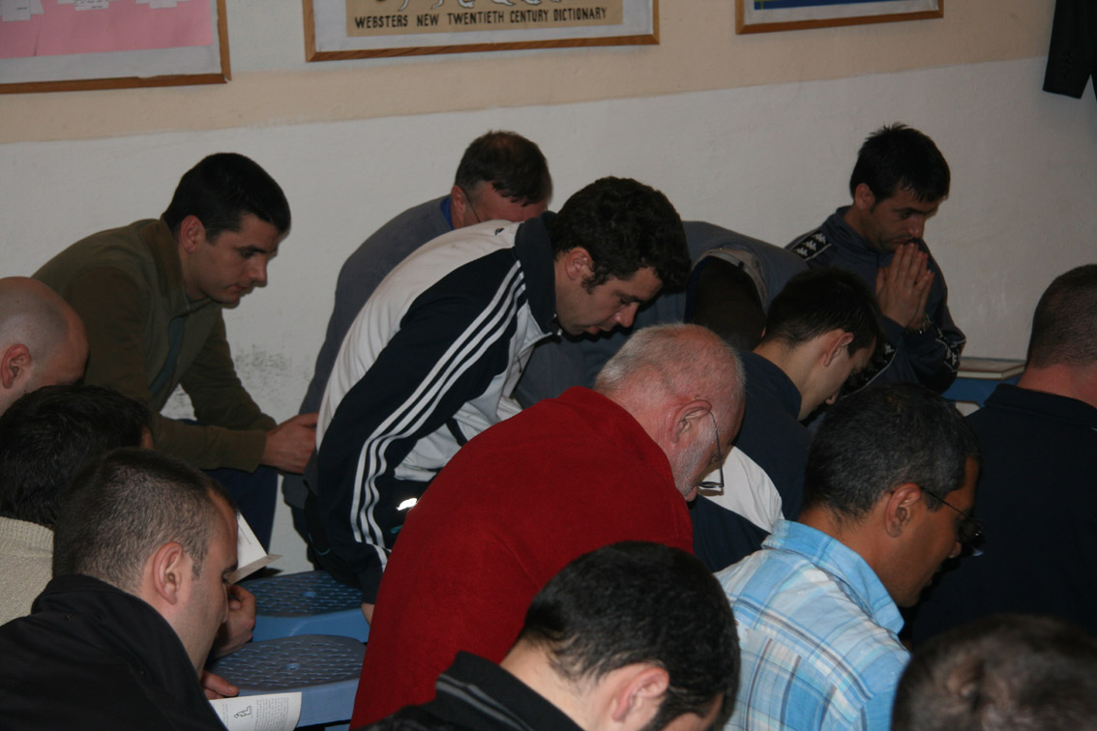
Ndoshta duhet të fillojmë me e gjykue kopshtin tonë duke u nisë prej luleve që kena të mbjelluna në të, e jo prej gjetheve që vazhdojnë të bien prej tyne!!!

Slide 9

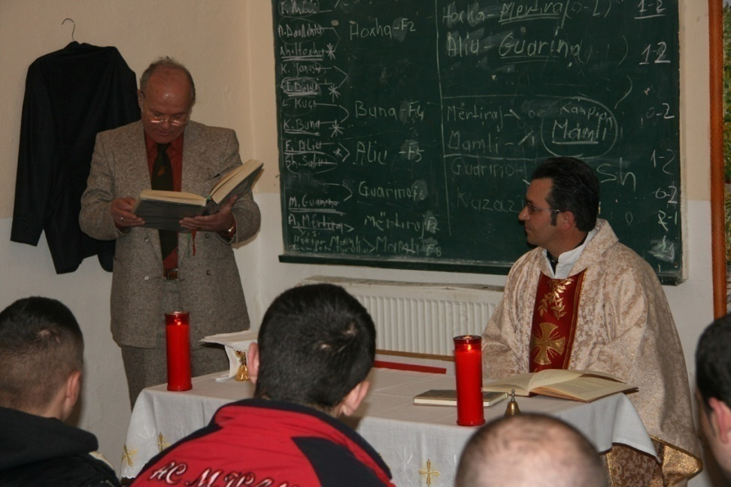
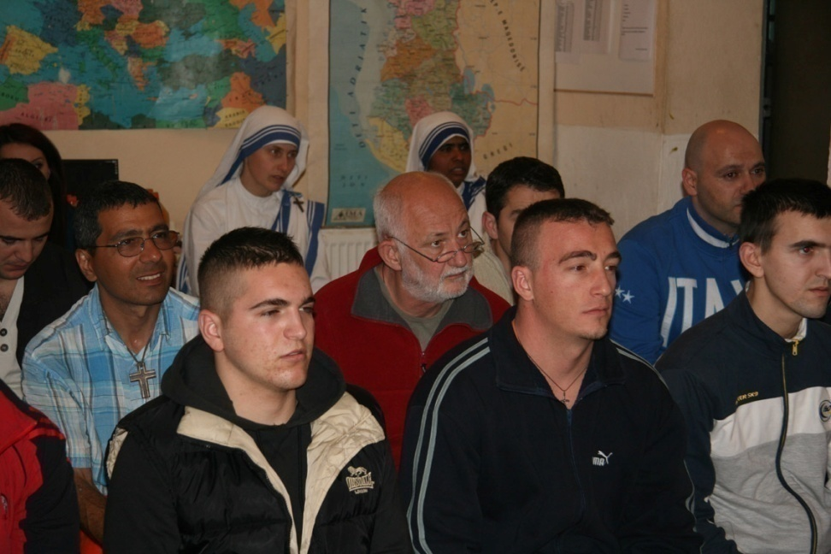
Lutje e shkrume prej një të burgosuni:
“O Zot Jezus, unë e besoj se ti je Biri i Atit. Të falnderoj pse ke dekë në kryq për mkatet e mia. Të lutem pra, ma fal mëkatin tem dhe ma jep dhuratën e paqes. Me gjithë zemër e me gjithë shpirt, edhe pse nuk e meritoj, po të lutem që të jesh Zoti dhe Shëlbuesi i jem. Jam gadi me të shërbye i pendum përgjithmonë”.

Slide 10
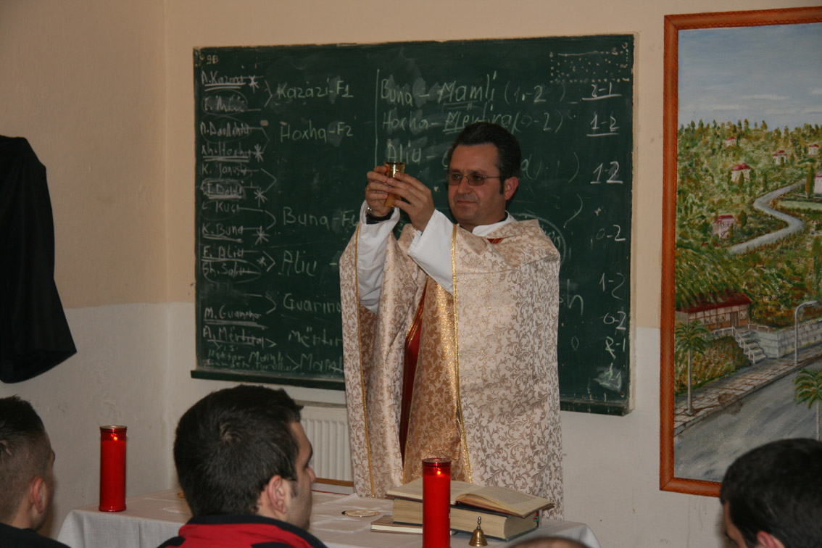
Mëkat shumë i madh âsht të rrish pa ba kugja në jetë, me justifikimin e vetëm pse ti mendon se nuk do të mund të básh gjithçka.
Winston Churchill
Rinia do të ishte periudha ma e bukur e jetës, sikur të vinte pak ma vonë në jetën tonë.
Charlie Chaplin

Slide 11
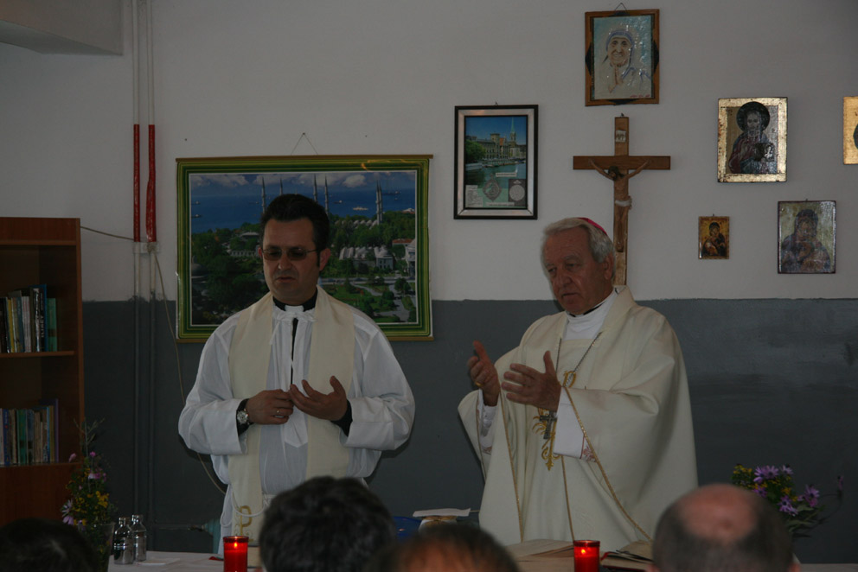
Kena mundësi me jetue si në Parriz që tani, me kenë të gëzuem me Të që në këtë moment, nëse mrrijmë me dashtë ashtu si Ai na don ne, nëse e ndihmojmë njani-tjetrin sikurse na ndihmon Ai ne, nëse dhurohemi si Ai na dhurohet, nëse shërbejmë sikurse Ai na shërben... Nanë Tereza

Slide 12
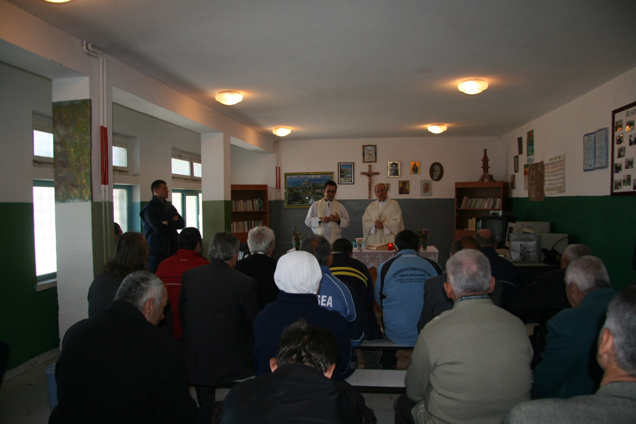
Nuk e dua vdekjen e mëkatnorit –thotë Zoti, por që ai të kthehet e të jetojë!

Slide 13

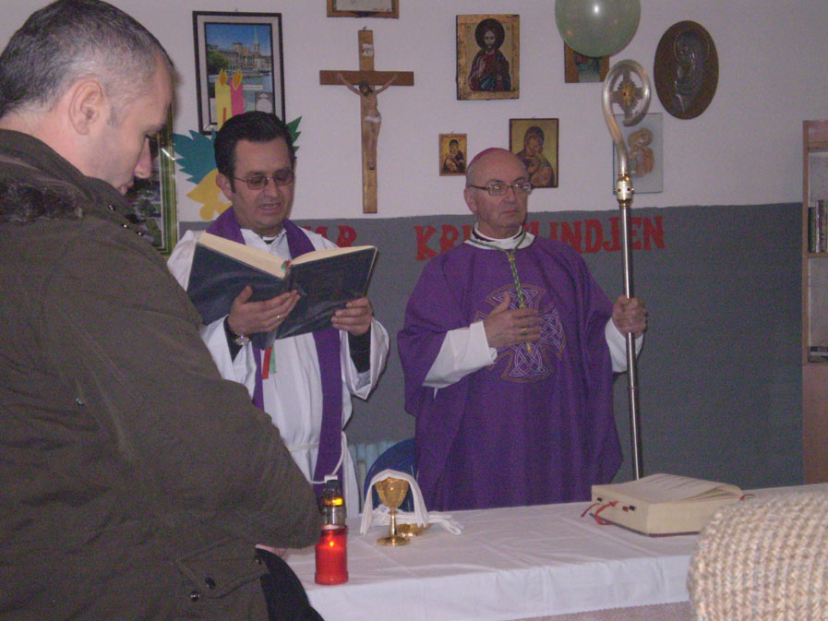
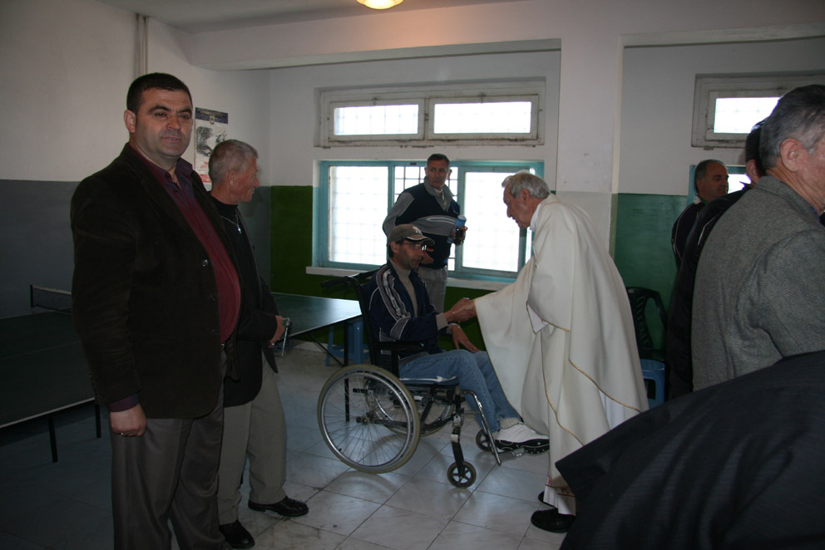
Një paqe e mirë dhe e sigurt, asht shumë ma e kandshme se një fitore thjesht e shpresueme.

Slide 14
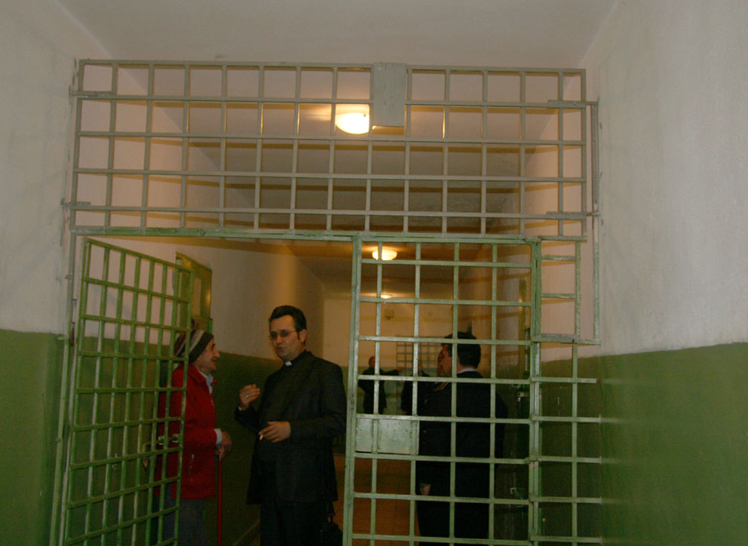
-Njeriu asht i paarsyeshëm, jologjik, egocentrik,
SKA RANDËSI, DUAJE!
-Nëse ti e ban një të mirë, kanë me ta marrë për egoizëm,
SKA RANDËSI, BANE TË MIRËN!
-Nëse realizon objektivat e tuja do të gjesh miq të rrejshëm e armiq të vërtetë,
SKA RANDËSI, REALIZOI!
-E mira që ti do të bash, nesër do të harrohet,
SKA RANDËSI, BANE TË MIRËN!
-Ndershmënia dhe sinqeriteti do të të bajnë të padurueshëm,
SKA RANDËSI, JI I SINQERTË DHE I NDERSHËM!
-Ajo që për vite e vite ke ndërtue, mund të ta shkatërrojnë për një çast,
SKA RANDËSI, NDËRTO!
-Nëse i ndihmon njerëzit, dikush dhe mund të fyhet,
SKA RANDËSI, NDIHMOI!
-Edhe pse do i japësh botës ma të mirën gja që ti mund të kesh, prapë kanë me të marrë me shkelma,
SKA RANDËSI, SA TË KESH MUNDËSI JEP MA TË MIRËN!
Nanë Tereza

Slide 15
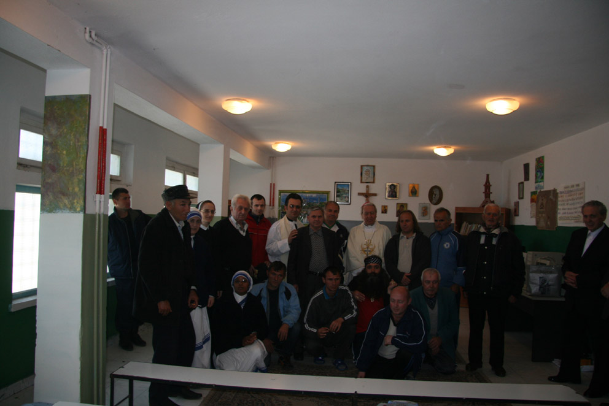
Me gëzimin që mund të keshë përjetue në jetë duhet gjykue mosha e miqve të tu, e jo prej viteve që ato kanë përmbi shpatulla!

Slide 16
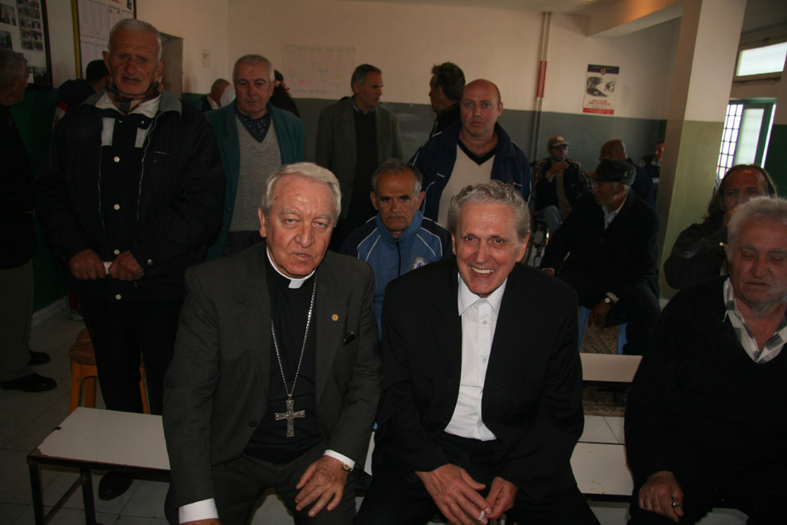
Kushdo që në jetën e tij ka mujtë me ndezë nji dritë sado të vogël në jetën e ndonjë përsonit, nuk ka jetue kot dhe nuk ka kenë i padobishëm në këtë jetë.
Nanë Tereza

Slide 17
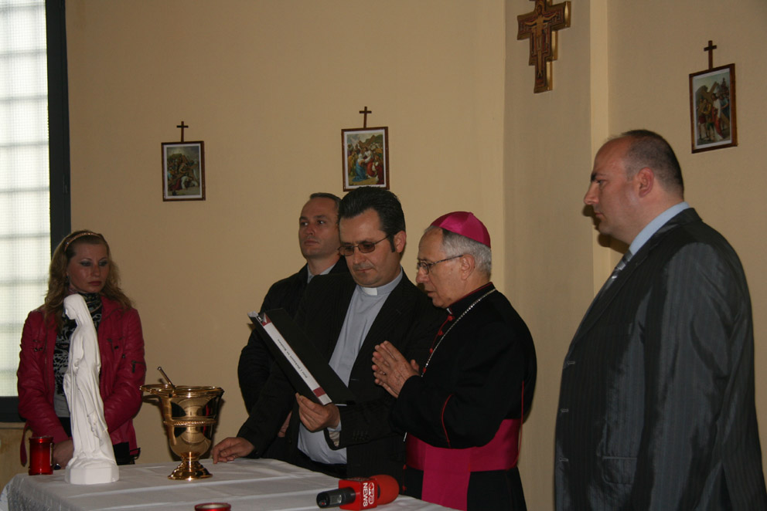
Sh. T. Imzot Rrok Mirdita duke bâ bekimin e Kapeles së parë kishtare në një burg, në historinë e lirisë fetare në vendin tonë.
Nuk mundet me e pasë Zotin për Babë,
ai që nuk e ka Kishën për Nanë.

Slide 18
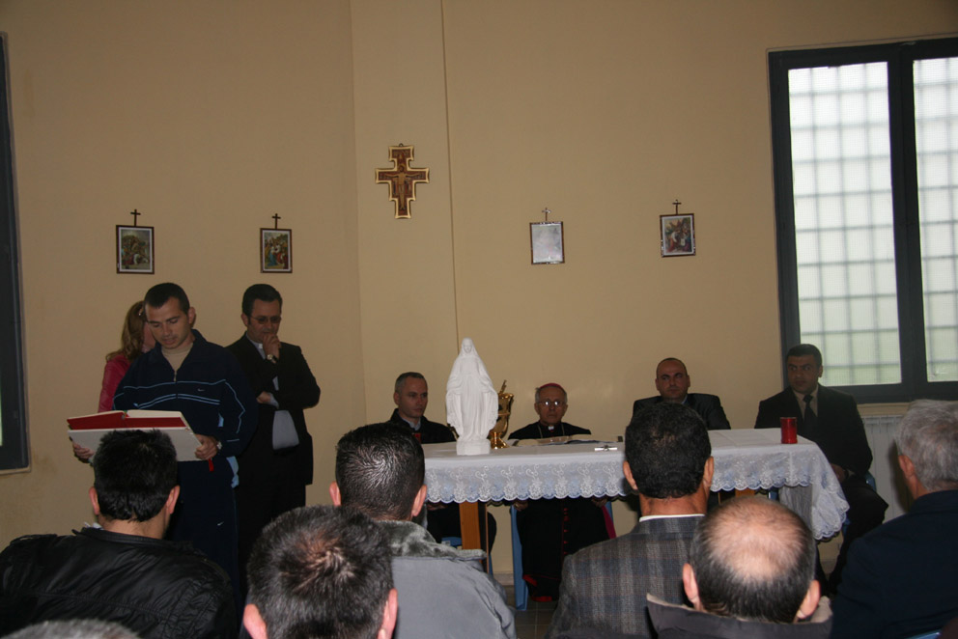
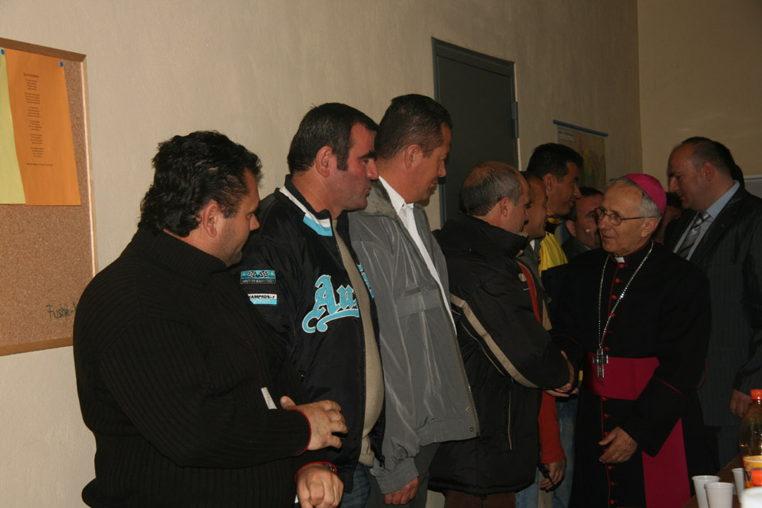
Isha në burg dhe erdhët me më pa – thotë Zoti!!!
Burgu i Fushë Krujës

Slide 19
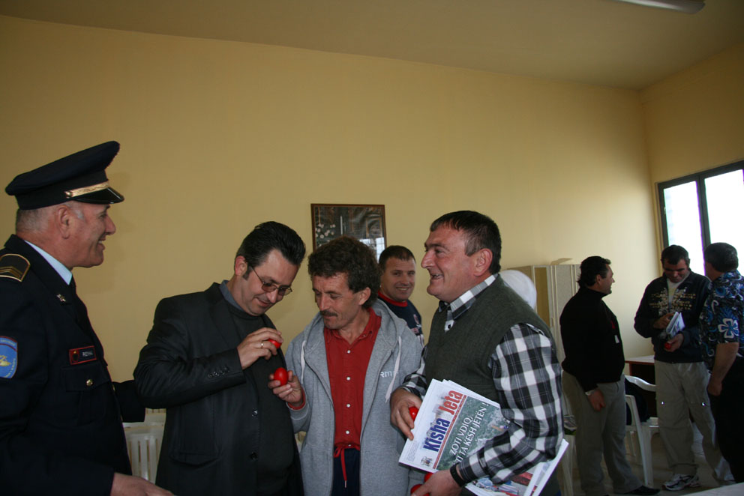
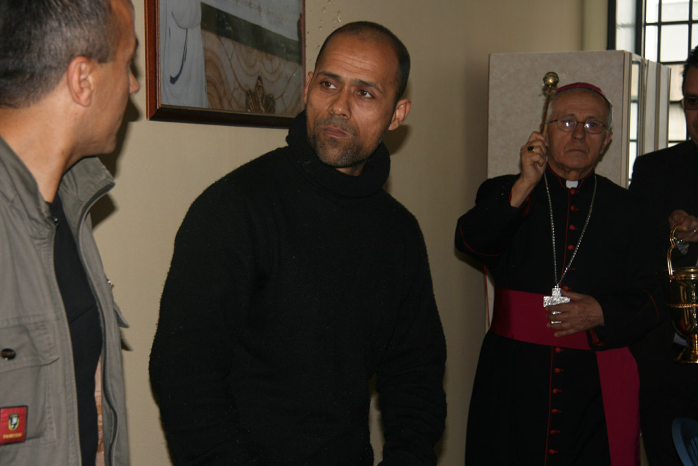
Gjeje nji minut për me mendue, gjeje nji minut për me u lutë, gjeje një minut për me qeshë.
Nanë Tereza

Slide 20
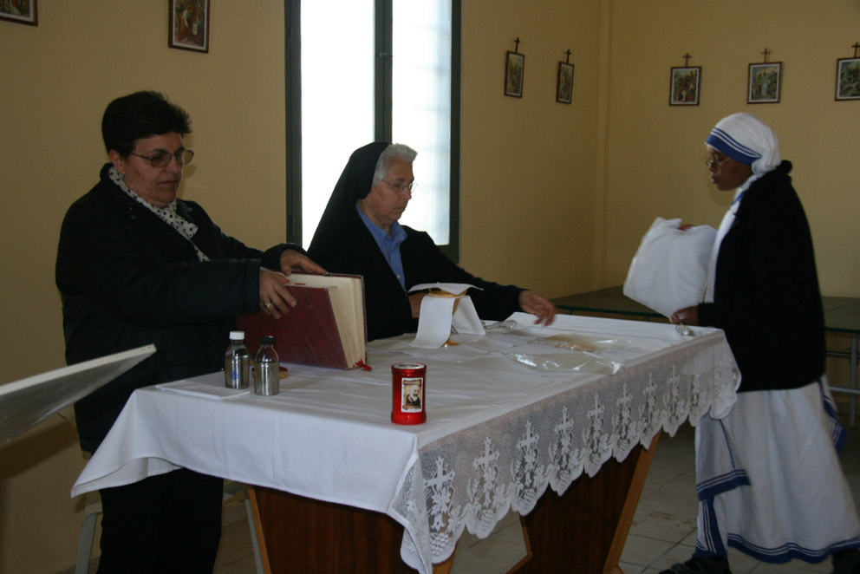
Shpirti as nuk shitet e as nuk blehet.
Âsht e vetmja pasuní private që kena.

Slide 21

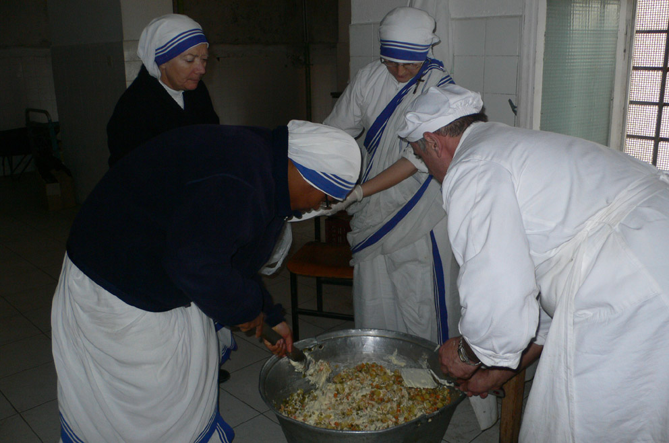
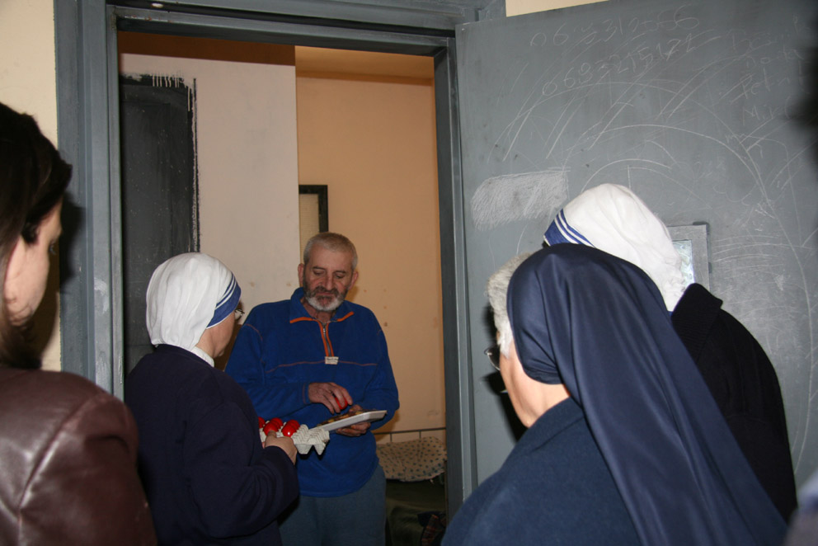
Veprat e dashnisë
Veprat e dashnisë janë gjithmonë vepra paqeje.
Çdo herë që ti e bashkndan dashninë me të tjerët, do ta ndjesh se paqa mbrrin te ti e te tjetri.
Ku ka paqe aty âsht Zoti, kjo âsht rruga e Zotit për me e mbushë me paqe jetën tonë.
Nanë Tereza

Slide 22
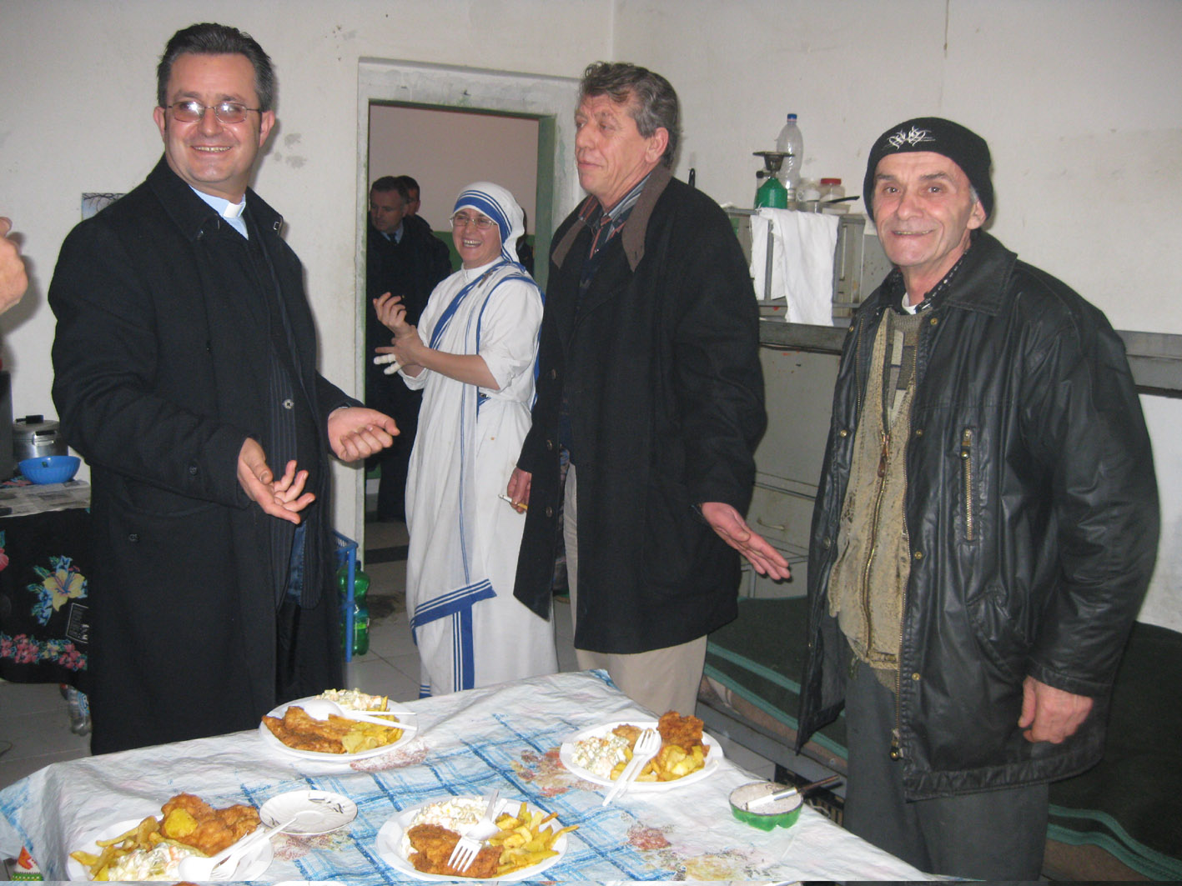
Në vepra bamirsiet, i varfni âsht i pasun,
pa bamirsinë i pasuni âsht i varfen.
Shën Agustini

Slide 23
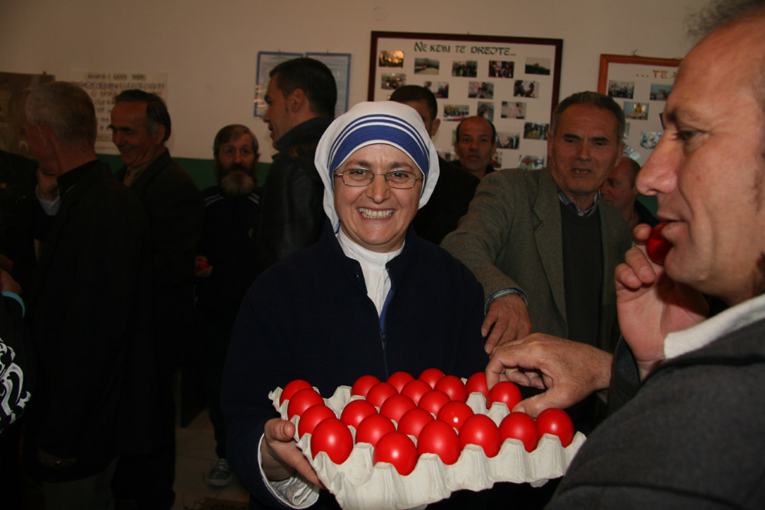
Një buzëqeshje zgjat vetëm një çast, por në kujtesë mund të të mbetet deri në amshim.
Friedrich von Schiller
      Jo vetëm këta njerëz, por çdo njeri në botë, po ta kishte buzëqeshjen e dikujt, sigurisht bota do të ishte ndryshe.

Slide 24
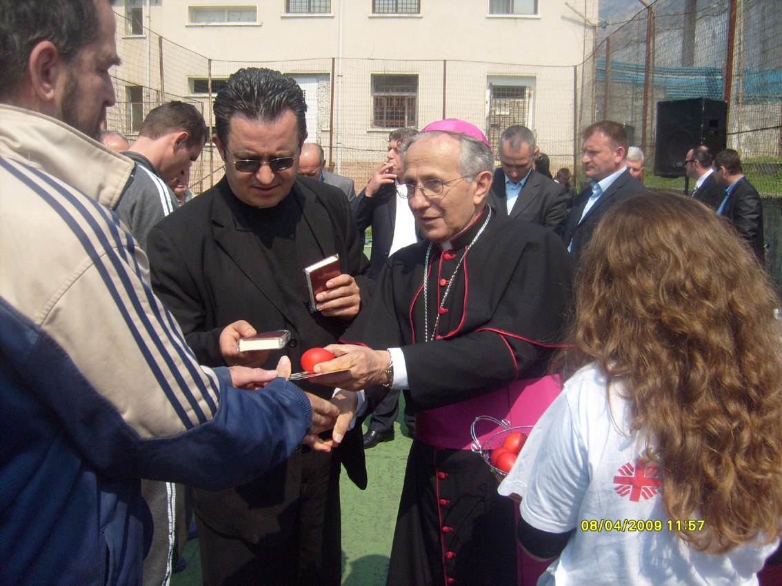
Zoti i ndigjon lutjet e atyne që kërkojnë me e harrue urrejtjen. Por... sigurisht asht shurdh përballë atyne që duen me i ikë dashnisë.
Paulo Coelho
Beso në Zotin që ka krijue njeriun,
e jo në zotin që njerëzit kanë krijue!

Slide 25

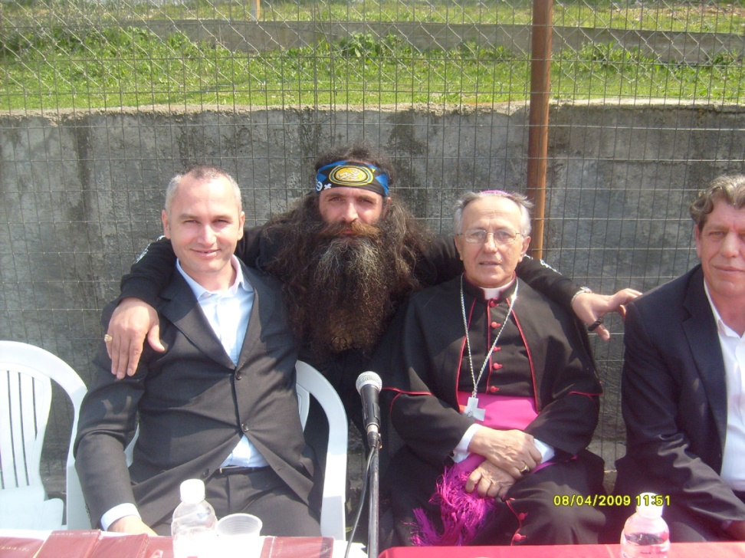
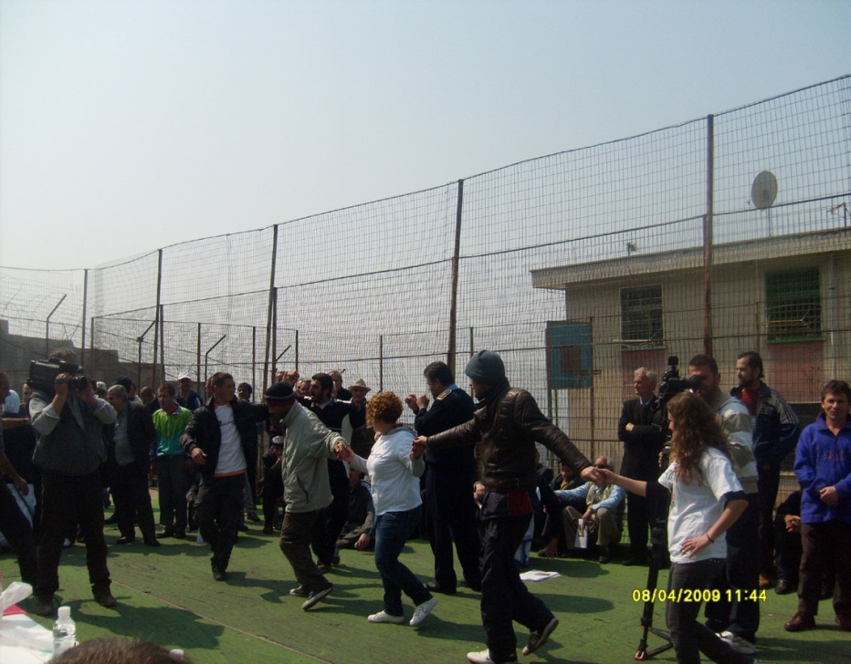
Se çka âsht dashnía, mundet me e kuptue vetëm ai që ka takue në jetën e vet objektin e dashnísë.
Se çka âsht ZOTI, mundet me e kuptue vetëm ai që e ka takue Zotin në jetën e vet.
Librat nuk mjaftojnë me na e diftue e me na bindë për ekzistencën e Tyne.

Slide 26

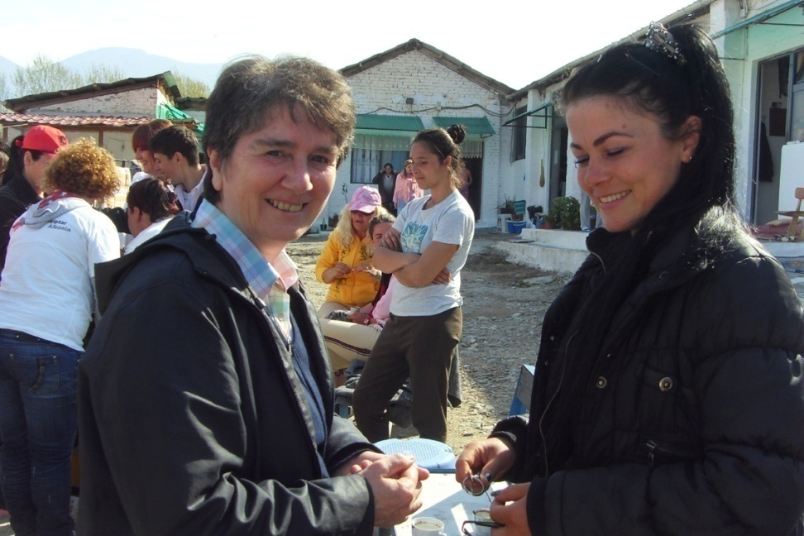
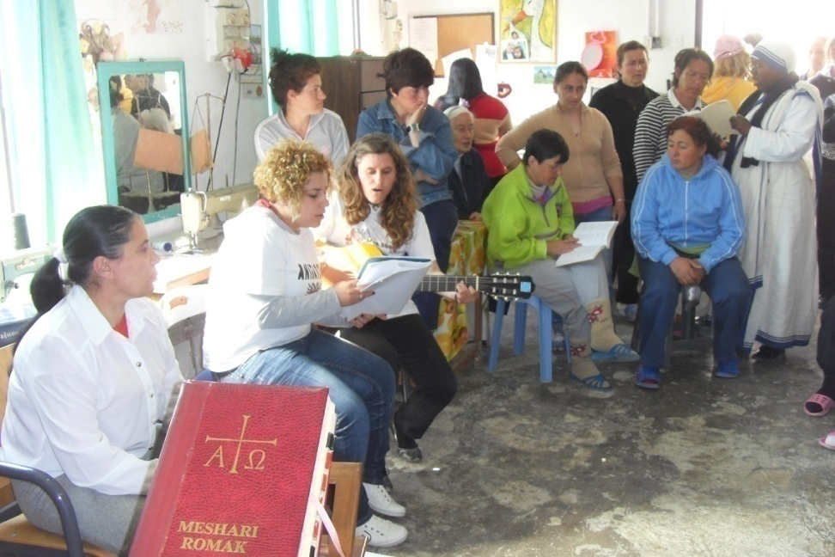
Një nanë që dhuron jetën, si âsht e mujtun që gjen kurajo për me e vra jetën?!!!

Slide 27

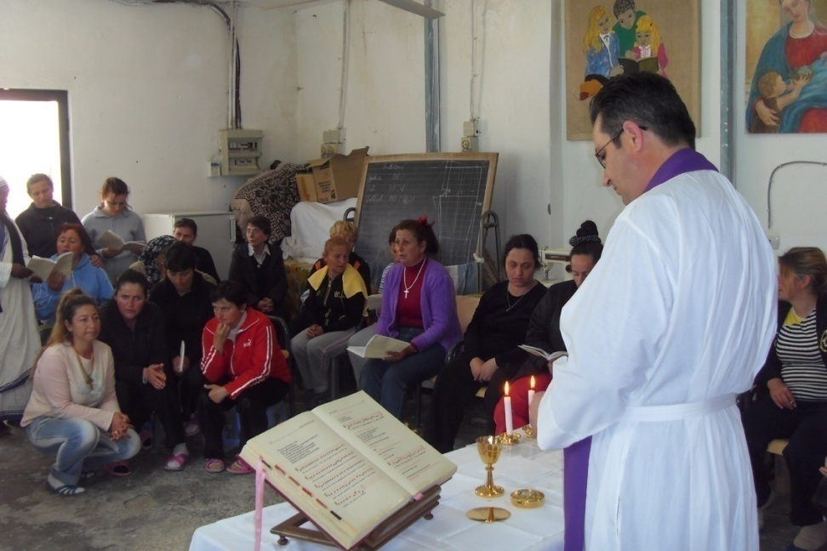
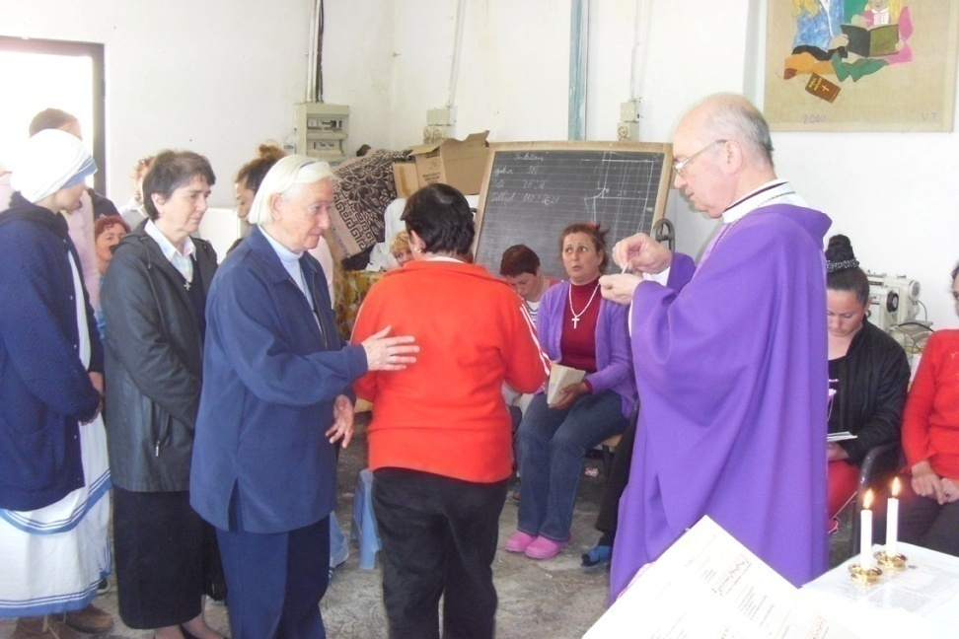
Por, edhe në kjoftë se gjendet nji nanë e cila nuk e don fëmijën e vet, Unë Ty, kurrë nuk të harroj – thotë Zoti

Slide 28
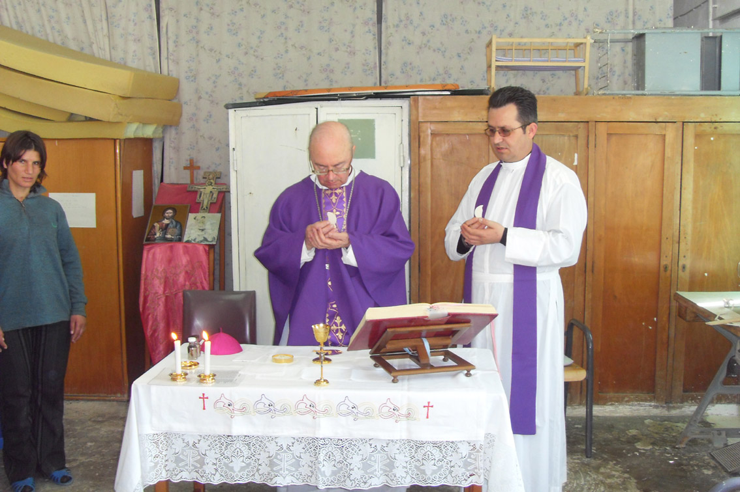
Jam thellësisht i bindun se e vërteta e pastër dhe dashnia e pa interes, do ta kenë fjalën e fundit në këtë botë.
Martin Luther King

Slide 29
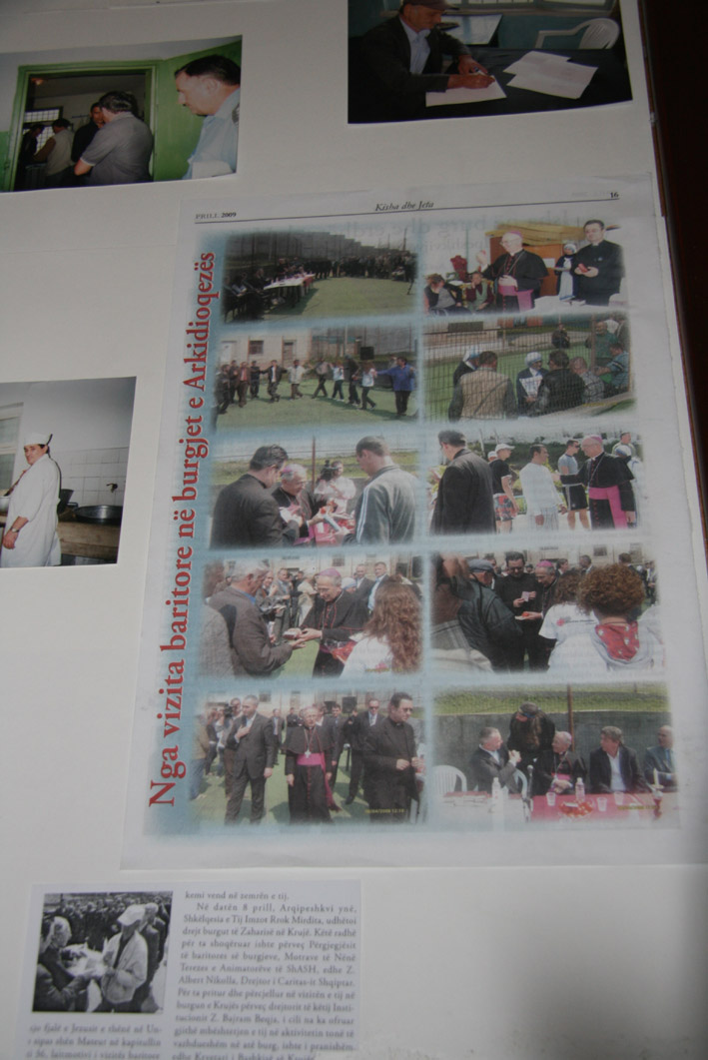

Slide 30
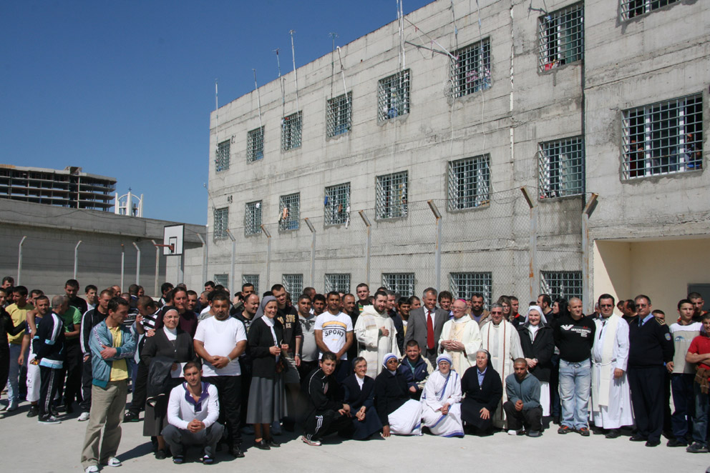
Këta njerëz e shohin të tashmen e tyne sikurse të jetë e vetmja e ardhme që i pret... Por gabohen shumë randë!!!
Me dëshminë tonë, na të kërkojmë me ju mesue se dueht ta shohin të ardhmen me sytë e së tashmes....
Vetëm kështu kanë për të mësue me udhëtue si duhet në kohë.

